Slide 1
Как я делал новогоднюю игрушку слона!!!
Игрушка называется слоник Пафик.

Slide 2
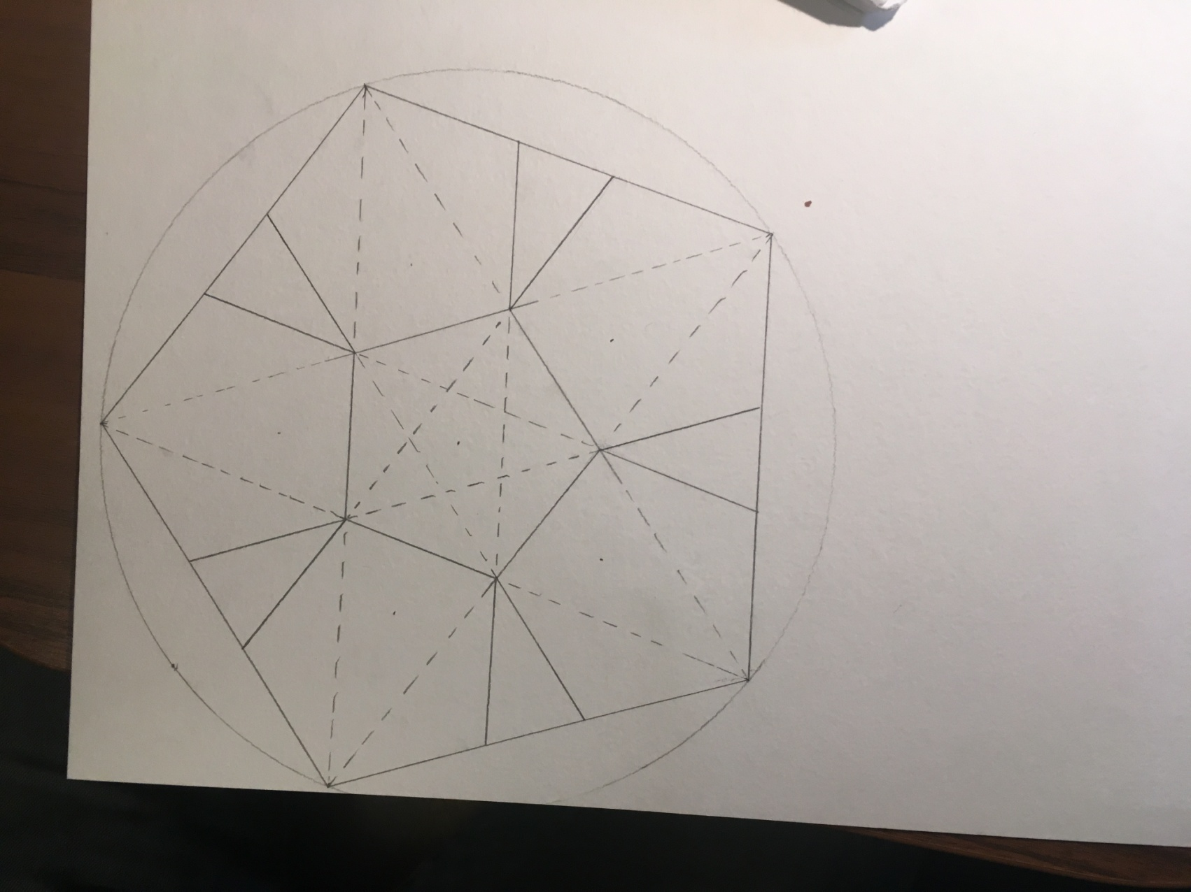
1 делом я начал делать тело слона

Slide 3
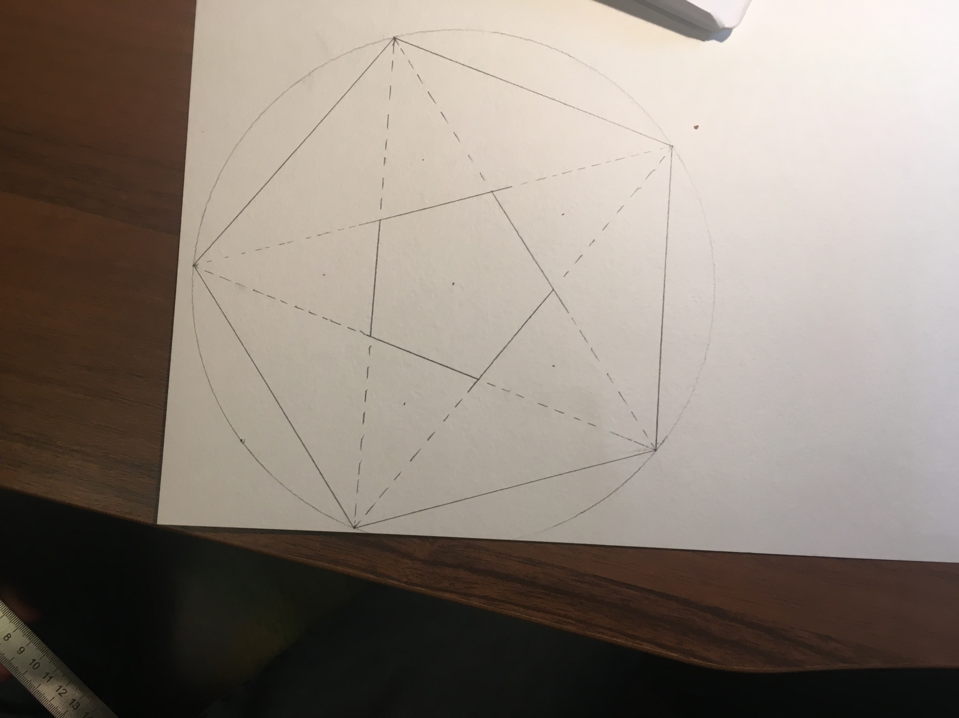

Slide 4
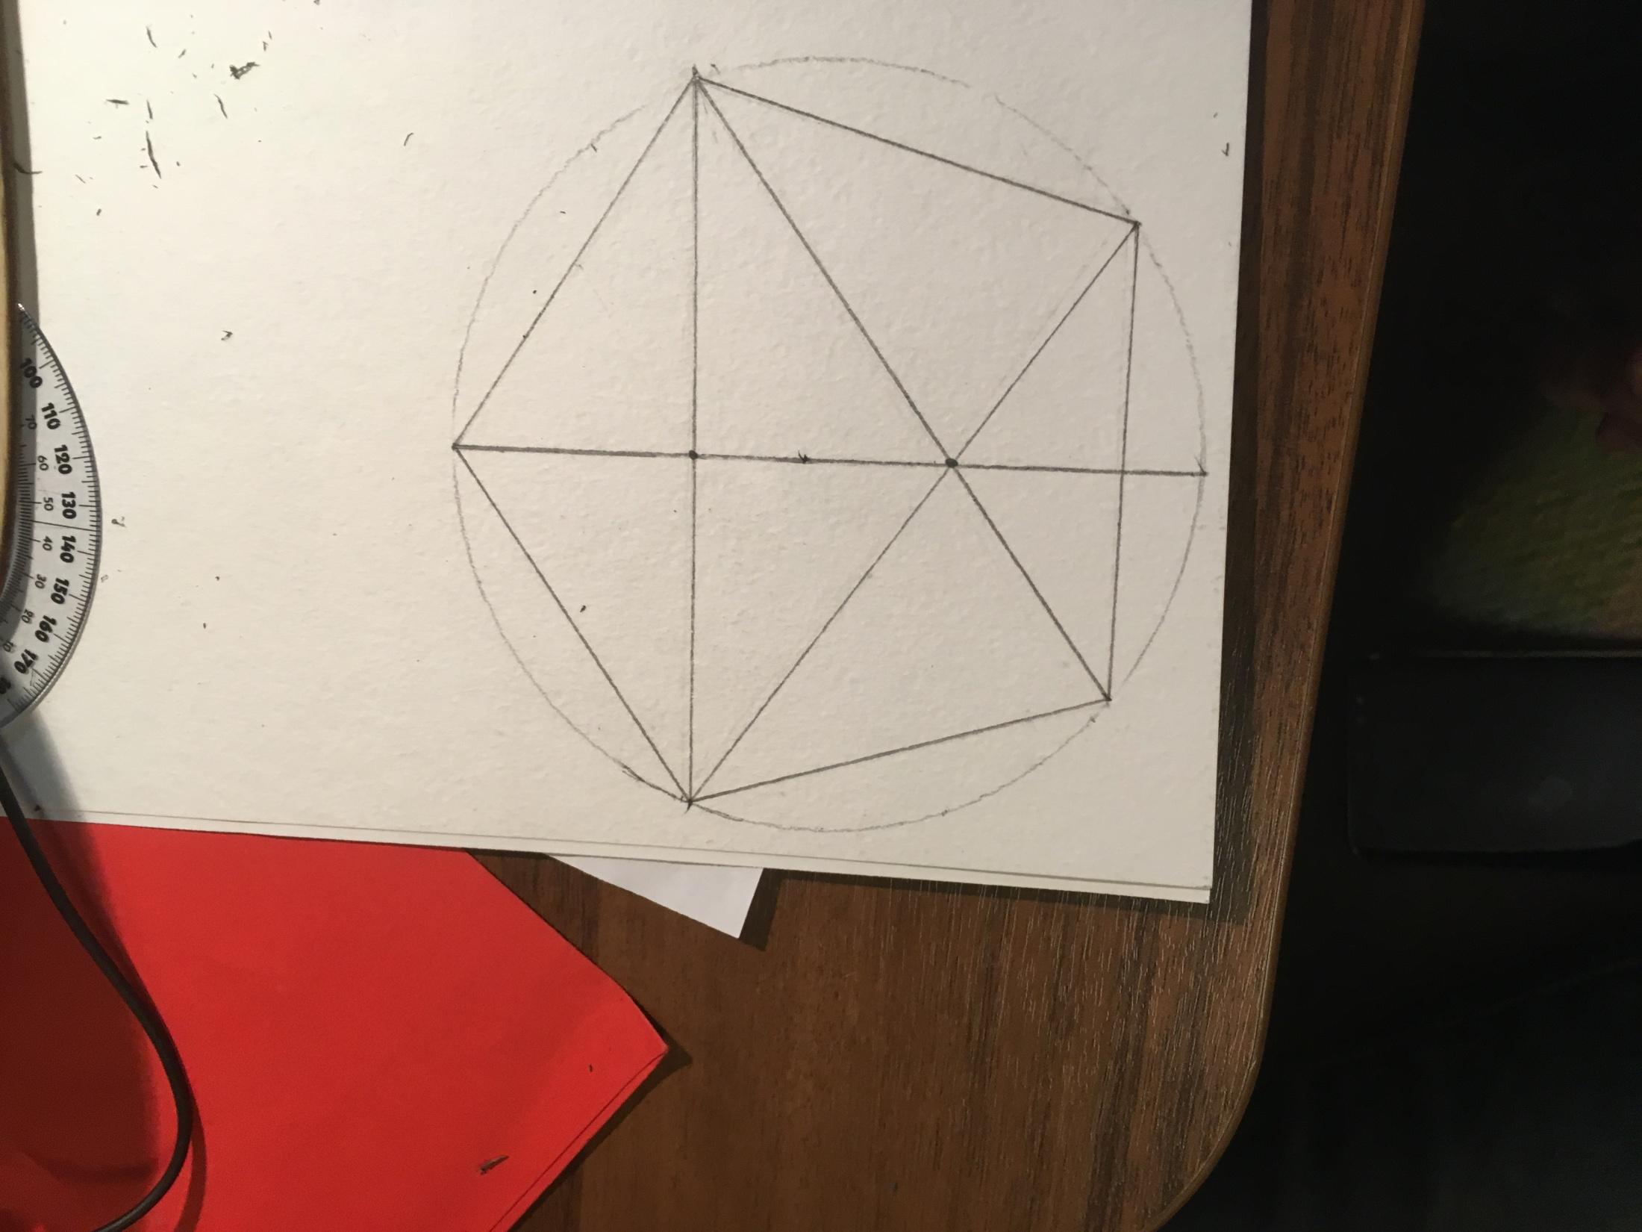

Slide 5
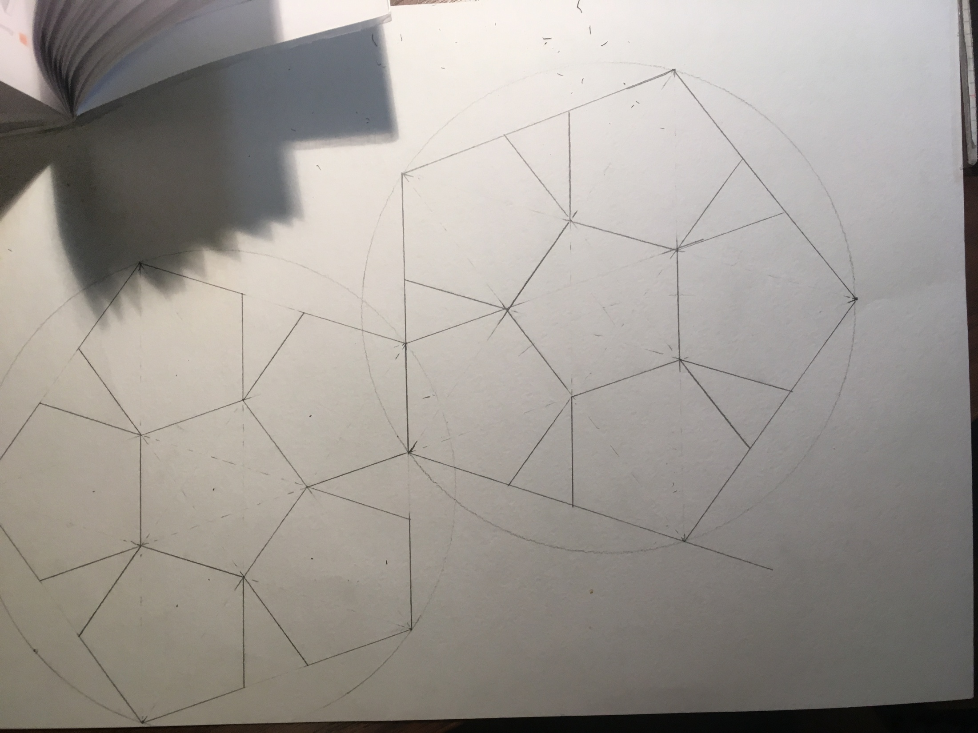

Slide 6
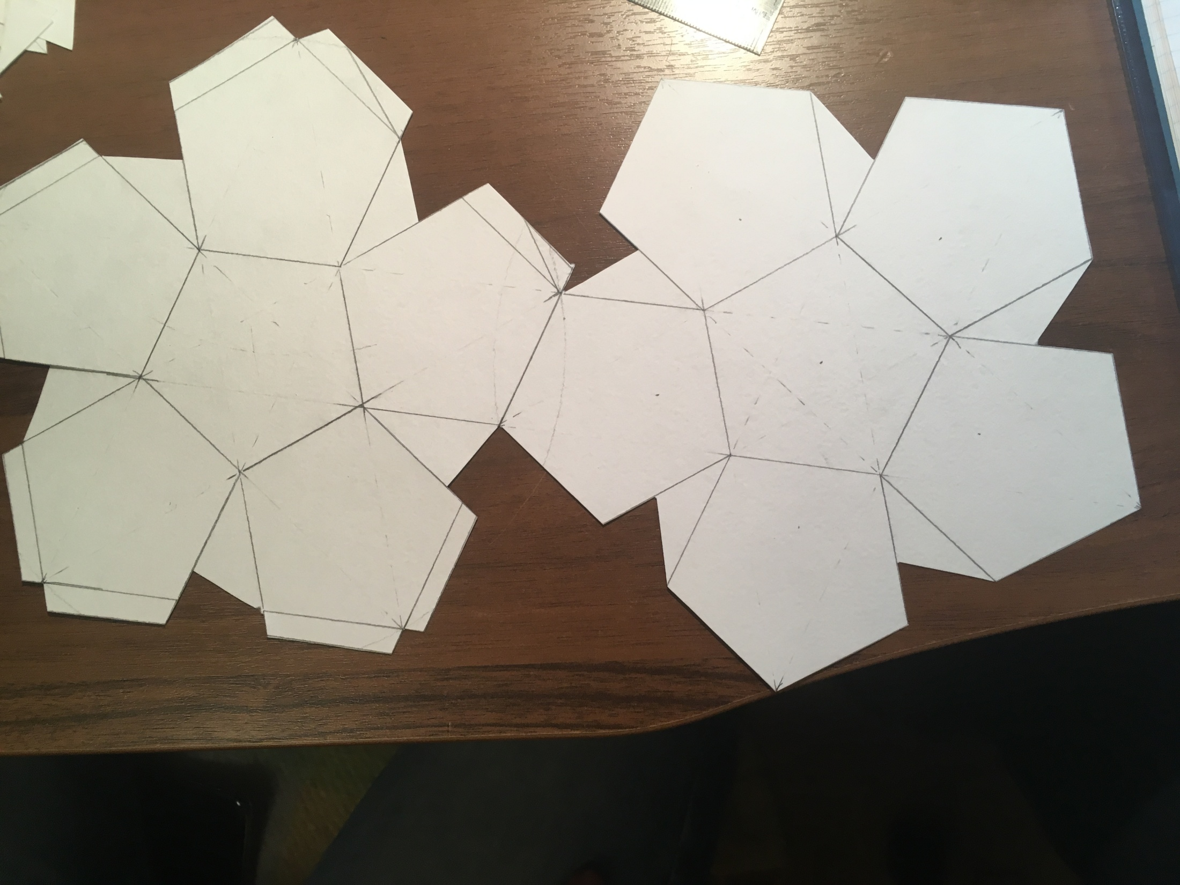

Slide 7
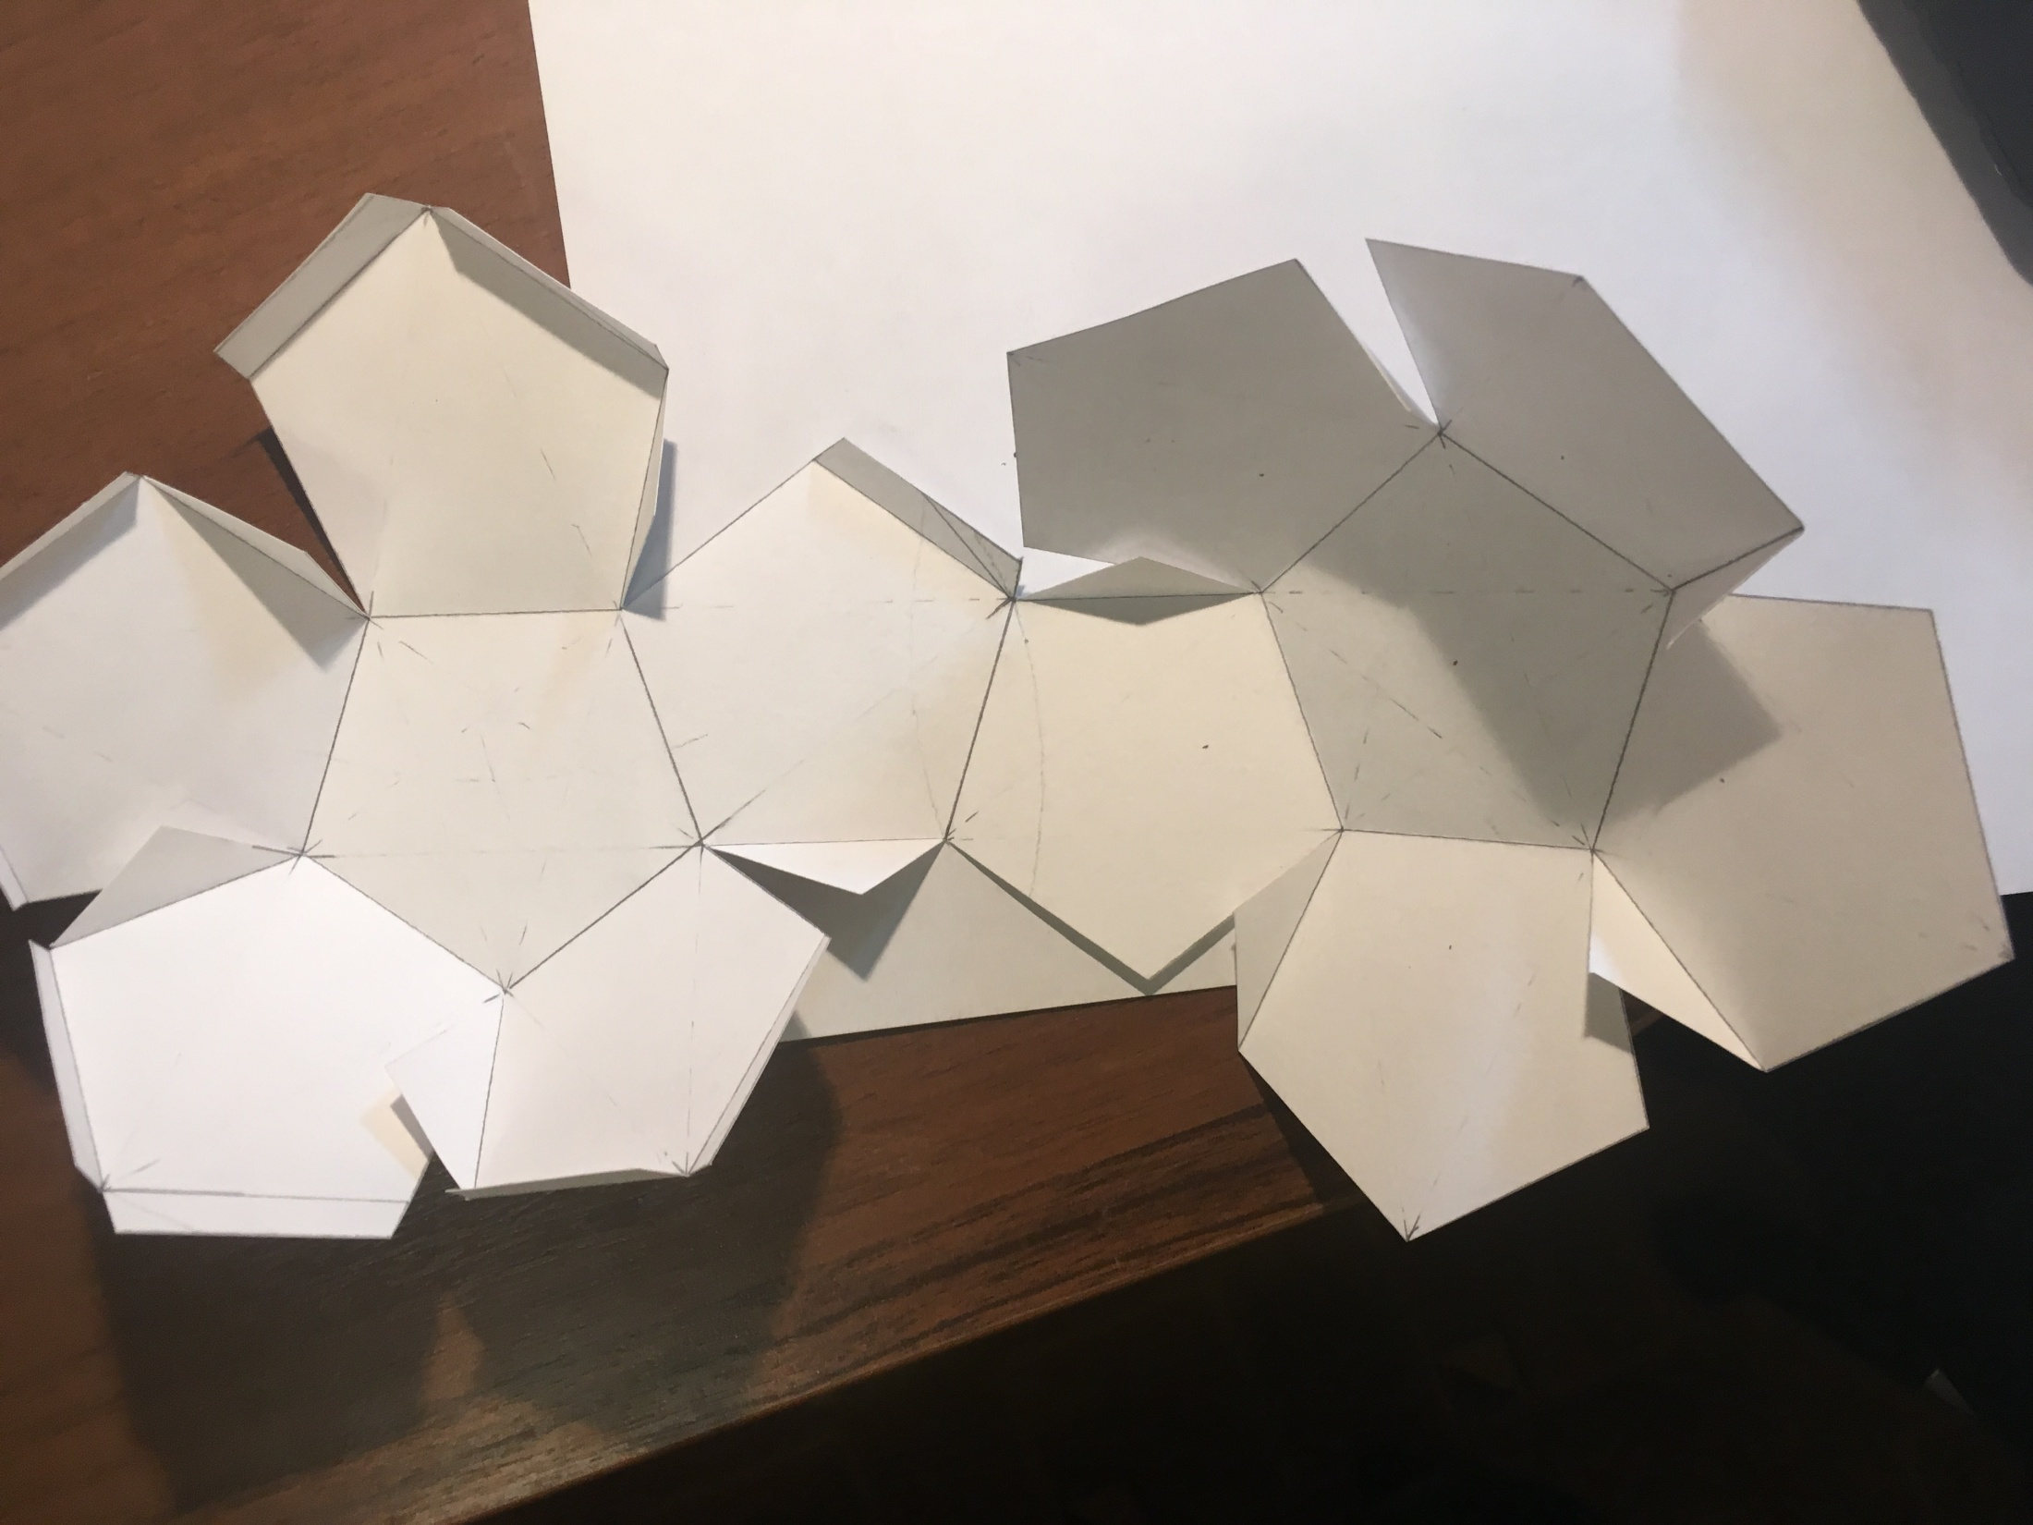

Slide 8
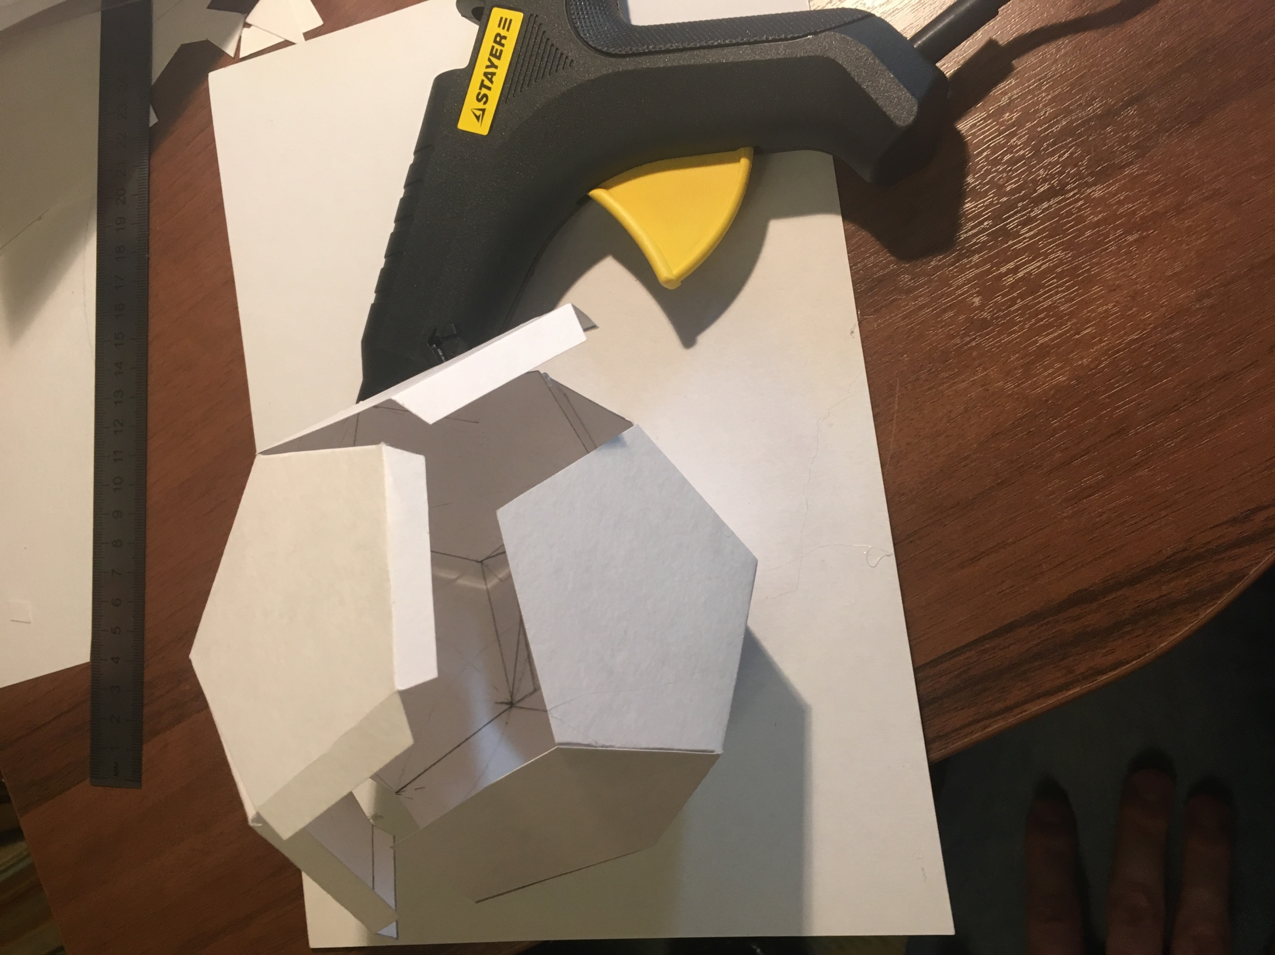

Slide 9
2 делом я делал голову слону

Slide 10
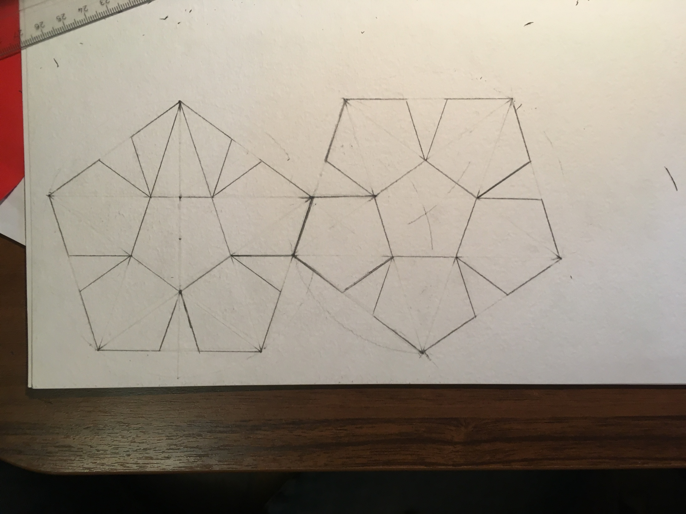

Slide 11
Как я делал новогоднюю игрушку слона!!!
Игрушка называется слоник Пафик.

Slide 12
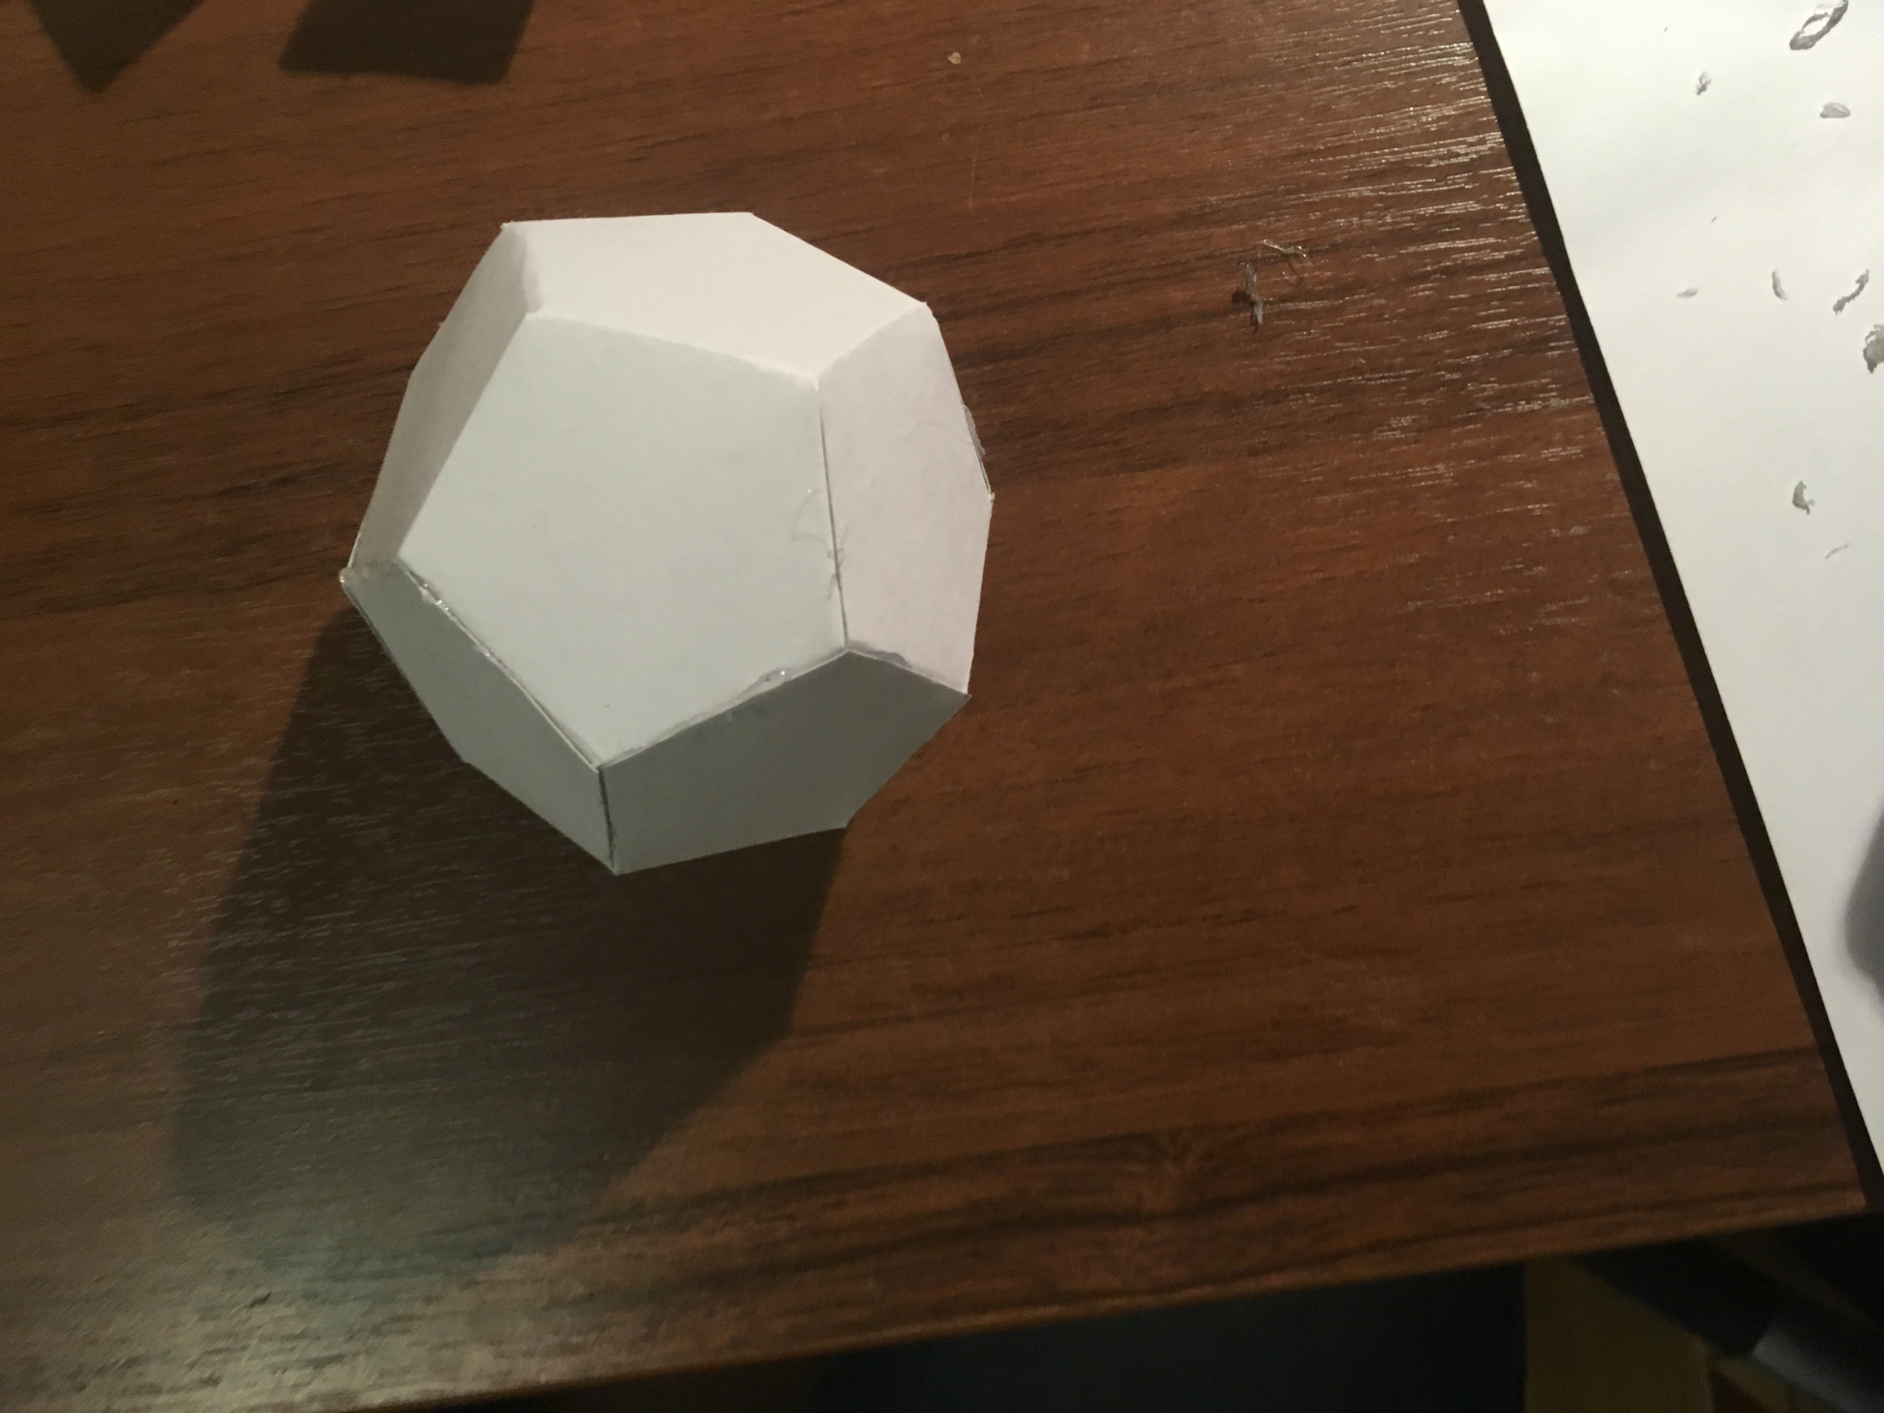

Slide 13
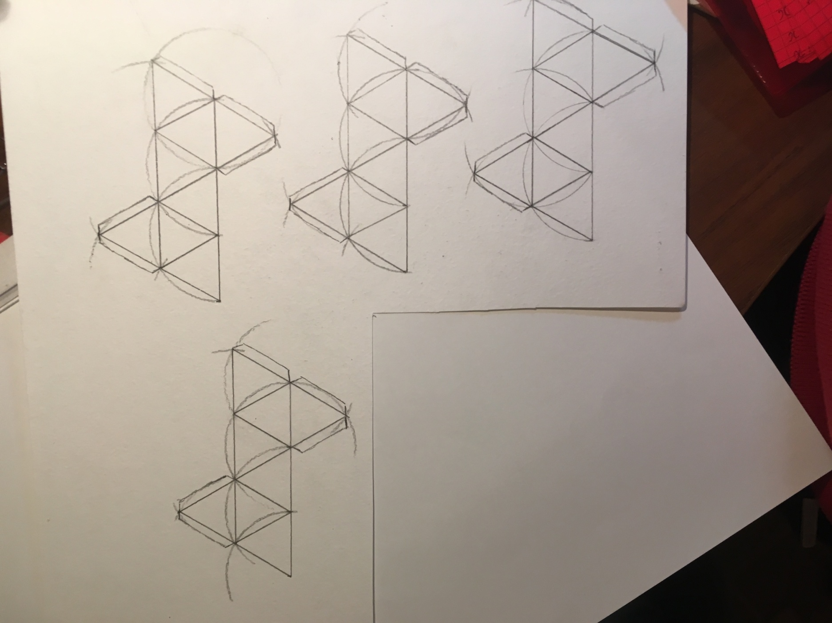
3 делом я делал ноги

Slide 14
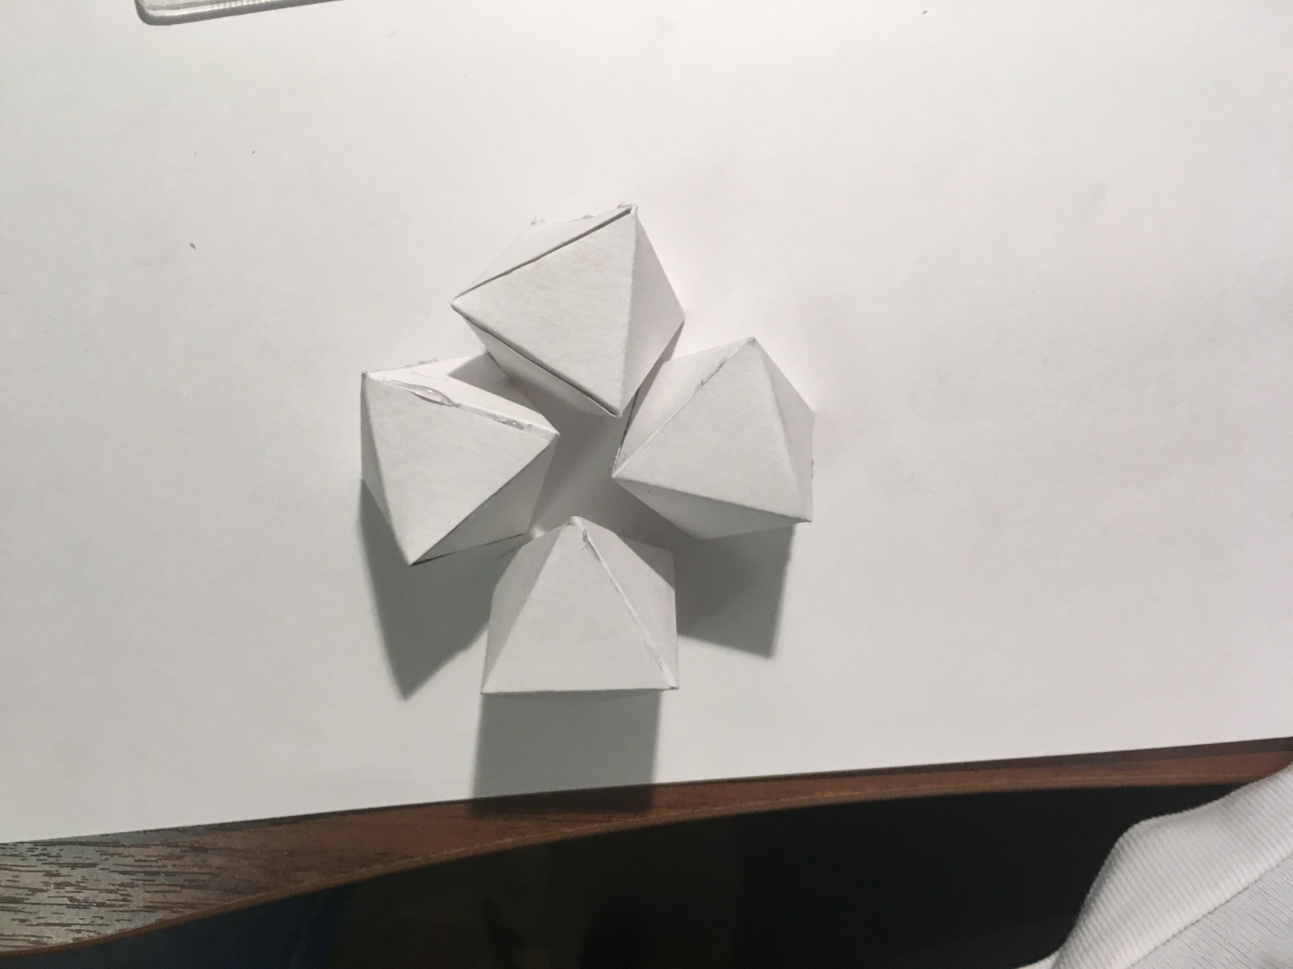

Slide 15
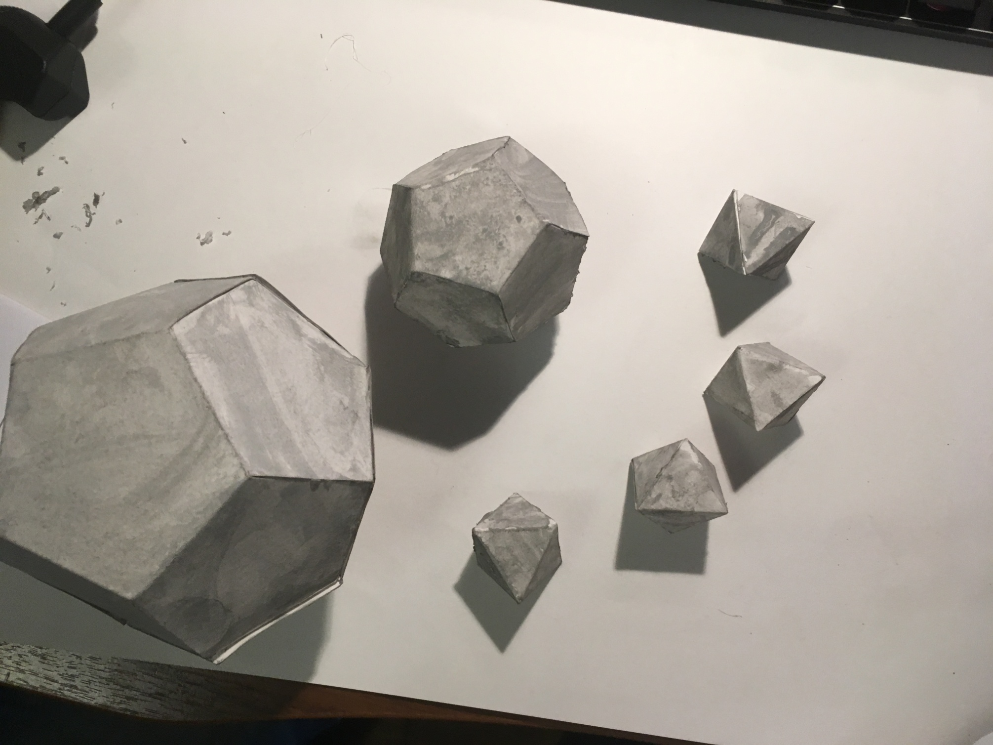
4 этап раскраска

Slide 16
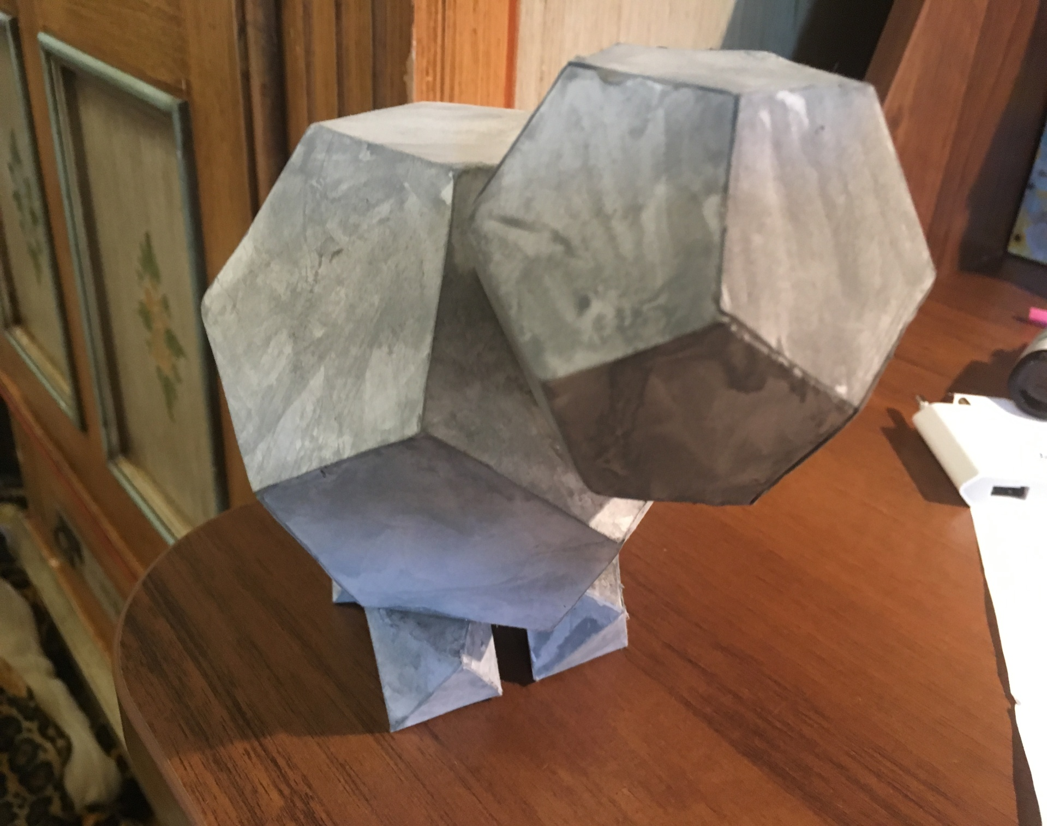
5. Слон собран

Slide 17
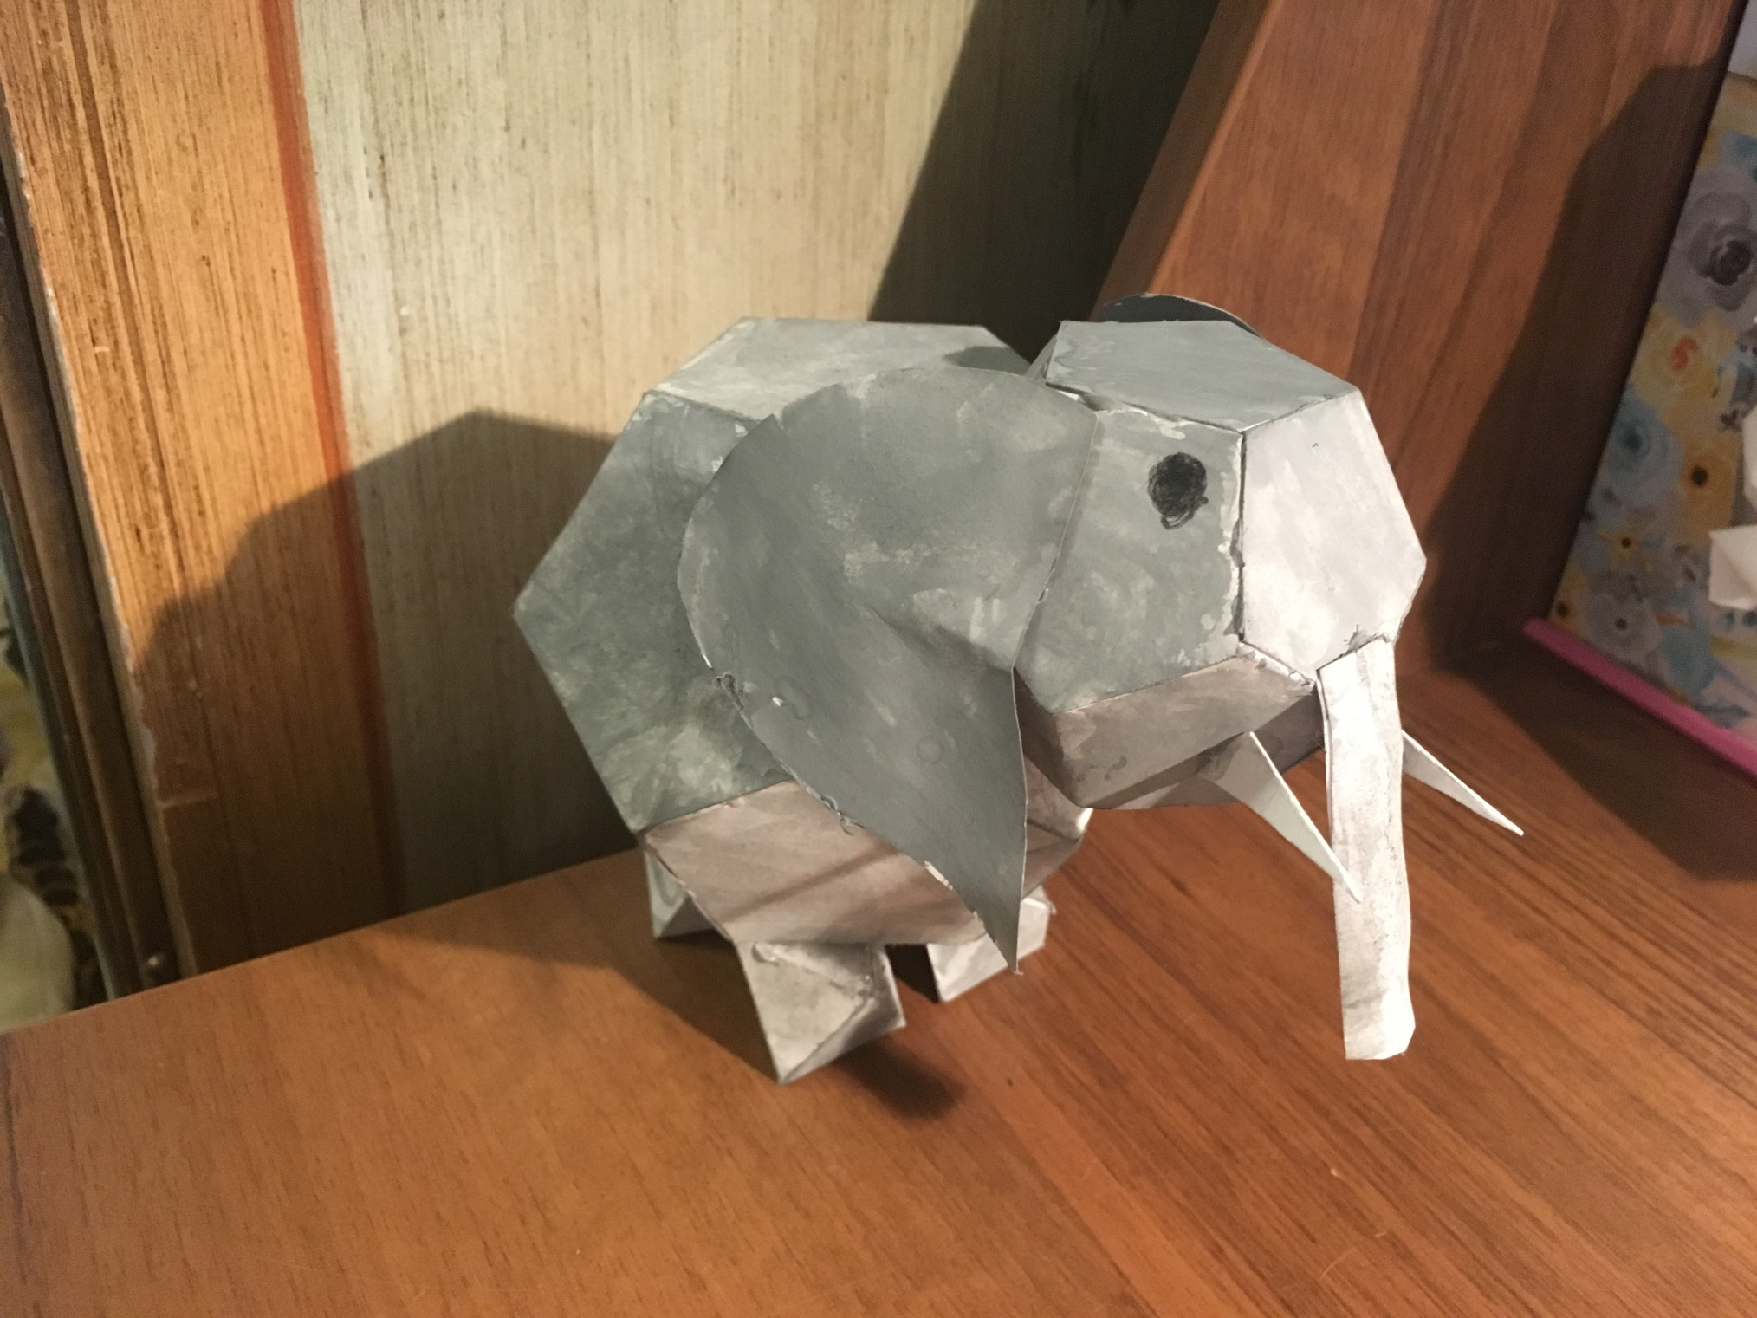
Конец работы

